Slide 1
Варіативне дискретне геометричне моделювання об’єктів, явищ та процесів
Науковий керівник – д.т.н., професор Найдиш А.В.

Slide 2
Об’єкт дослідження.
Дискретні множини, що відбивають у числовій або графічній формі характер досліджуваного процесу або явища.

Slide 3
Предмет дослідження.
Задача формування дискретно представлених ліній та поверхонь по заздалегідь заданим умовам.

Slide 4
Мета дослідження.
Розробка, алгоритмічно-програмна реалізація і впровадження в практику методів варіативного дискретного геометричного моделювання об’єктів, явищ та процесів.

Slide 5
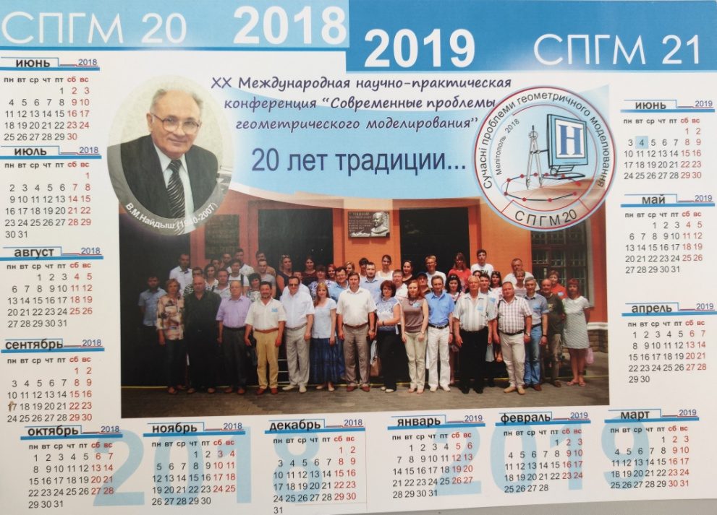
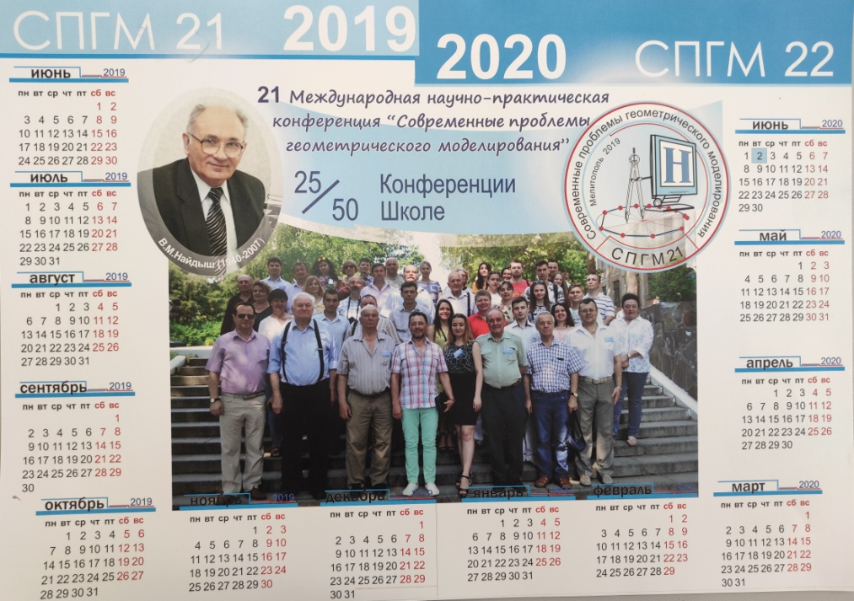
Результати дослідження.
Проводиться щорічна Міжнародна науково-практична конференція «Сучасні проблеми геометричного моделювання».

Slide 6
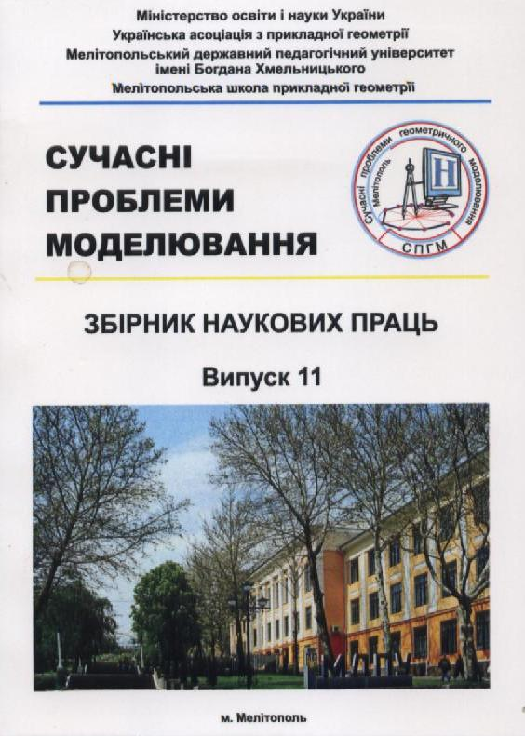
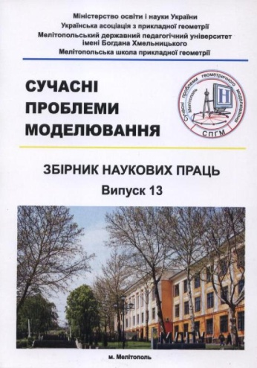
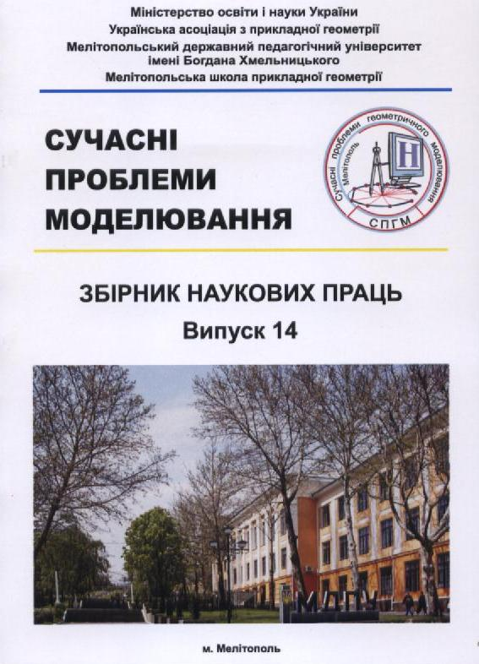
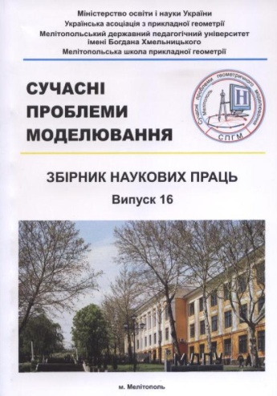
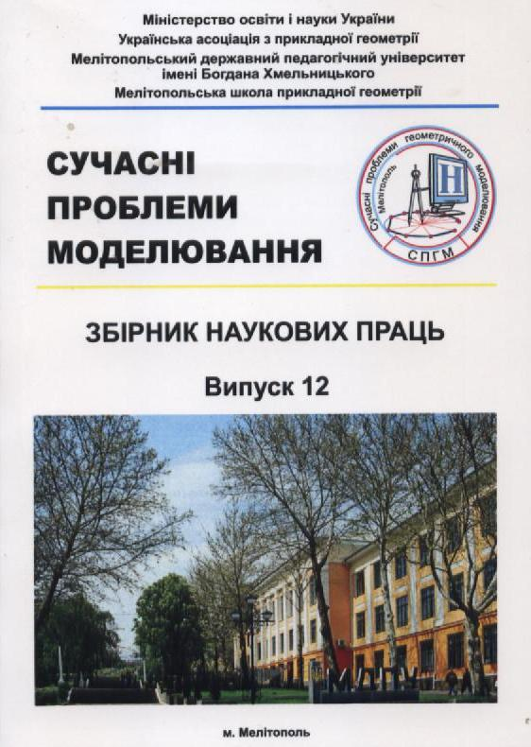
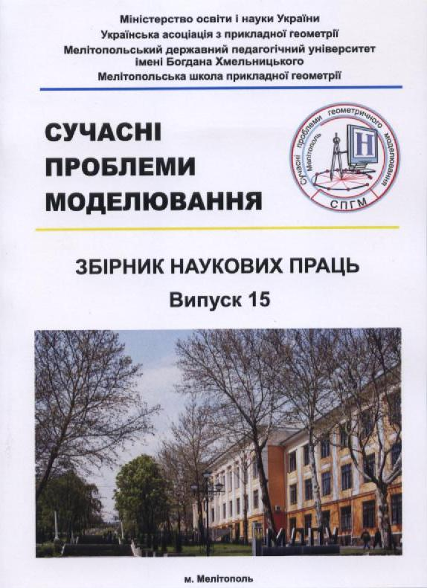
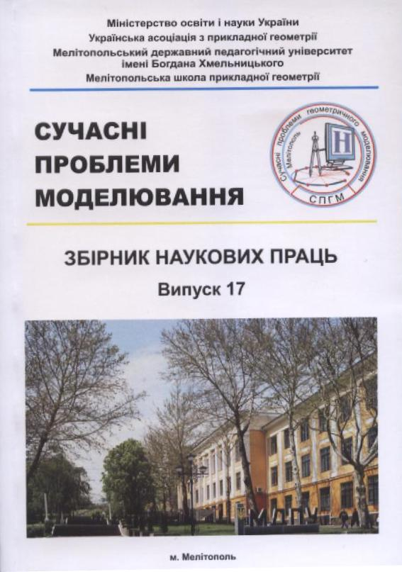
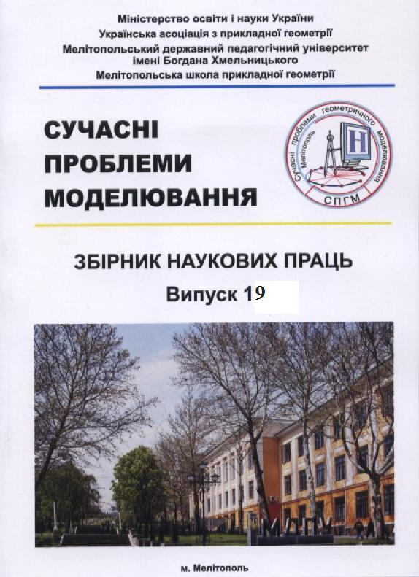
Підготовлено до друку фаховий збірник наукових праць «Сучасні проблеми моделювання»: випуски 11, 12, 13 (2018 р.), випуски 14, 15, 16 (2019 р.), випуски 17, 18, 19 (2020 р.).

Slide 7
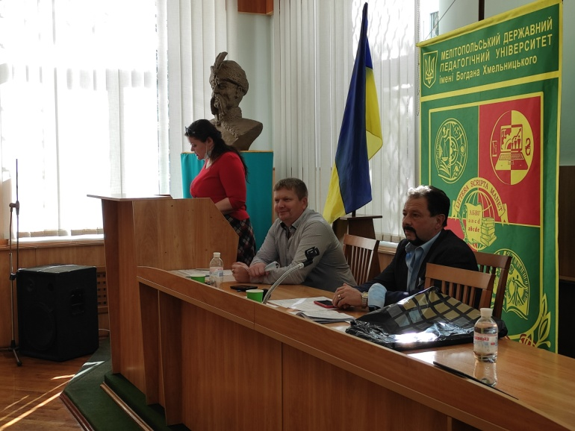
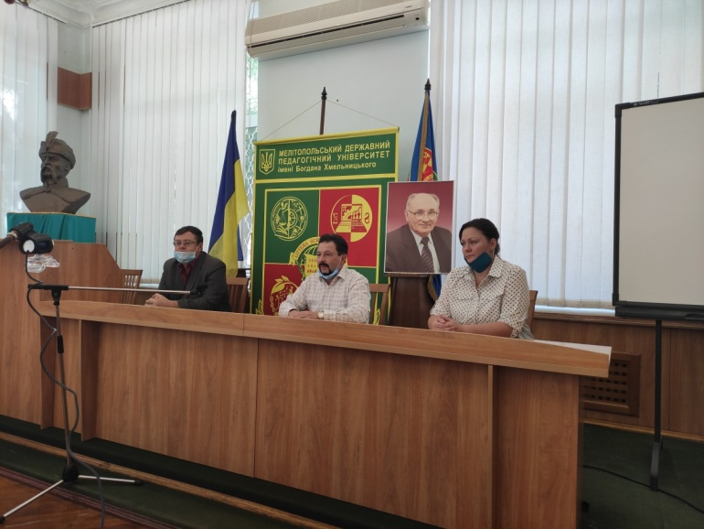
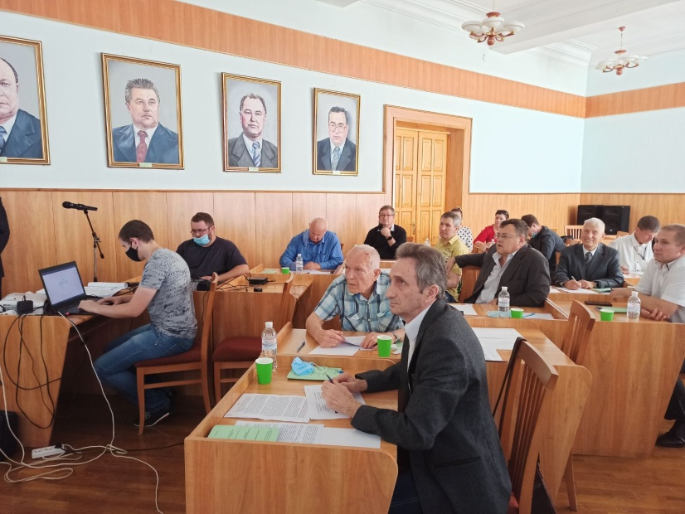
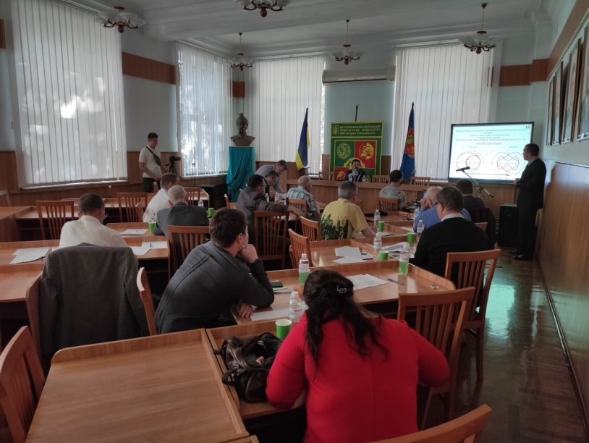
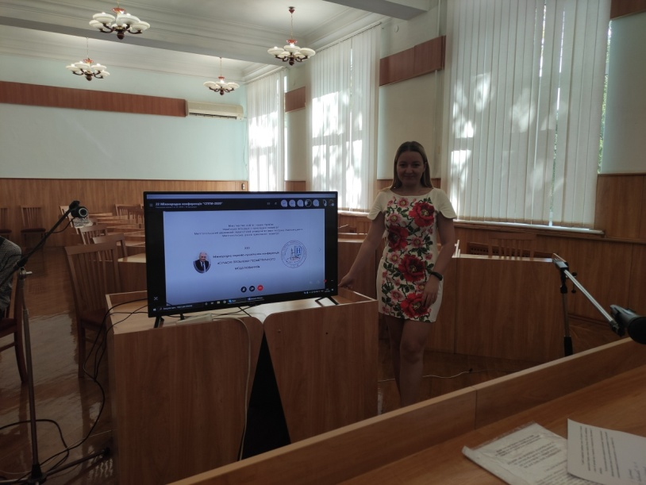
Працює постійно діючий Всеукраїнський міжвузівський науково – практичний семінар «Сучасні проблеми геометричного моделювання».

Slide 8
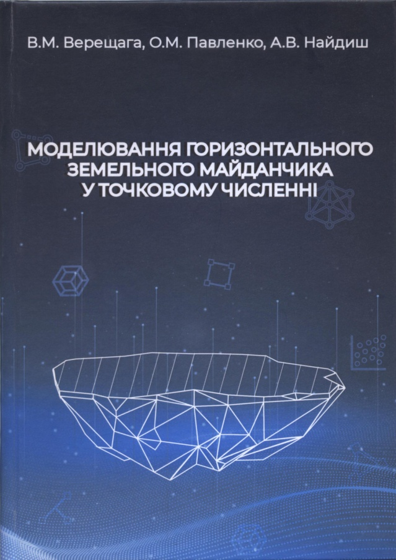
Публікація методичних вказівок, монографій, навчального посібника:

Slide 9
Публікація статей за темою кафедри, у тому числі SCOPUS:
№ з/п | Автори | Назва роботи | Назва видання, де опубліковано роботу | Том, номер (випуск, перша-остання сторінка роботи) | Наукометрична база даних (Scopus, Web of Science)
Статті
1. | Oleksandr Pavlenko Sergiy Pylypaka, Viktor Nesvidomin, Tatiana Zaharova and Mikola Klendiy | The Investigation of Particle Movement on a Helical Surface | Lecture Notes in Mechanical Engineering. Lutsk, 2019. | P. 671-681. | Scopus
2. | Leonid Kutsenko, Volodymyr Vanin, Andrii Naidysh, Sergii Nazarenko, Andrii Kalynovskyi, Andrii Cherniavskyi, Olga Shoman, Victoria Semenova-Kulish, Oleksandr Polivanov, Elizaveta Sivak | Development of a geometric model of a new method for delivering extinguishing substances to a distant fire zone | Eastern-European Journal of Enterprise Technologies, 2020. | Vol. 4, Iss. 7(106). P. 88-102. | Scopus
3. | Alexander Pankratov, Valentina Komyak, Kyazim Kyazimov, Vladimir Komyak, Andrii Naydysh, Alexander Danilin, Anatoliy Kosse, Gennadii Virchenko, Viacheslav Martynov | Development of models for the rational choice and accommodation of people in mobile technical vehicles when evacuating from buildings | Eastern-European Journal of Enterprise Technologies, 2020. | Vol. 4, Iss. 4(106). P. 29–36 | Scopus

